Slide 1
МАКЕТ ИНВЕСТИЦИОННОГО ПРЕДЛОЖЕНИЯ
СТРОИТЕЛЬСТВО ЗАВОДА ПО ПРОИЗВОДСТВУ ЦЕМЕНТА
(1-я очередь)
2020
Инициатор проекта: ООО «»
Калужская область

Slide 2
РЕЗЮМЕ ПРОЕКТА
Калужская область
ОПИСАНИЕ ПРОЕКТА
КЛЮЧЕВЫЕ ПОКАЗАТЕЛИ ПРОЕКТА
Создается завод по производству цемента.
Основные продукты – цемент.
Мощность: 2,5 млн тонн в год.
Текущий статус | Строительство законсервировано, идет поиск инвестора Готовность 55%
Ежегодная выручка | 9,7 млрд руб.
Общий объем инвестиций | 44,4 млрд.руб.
EBITDA | 2,2 млрд руб.
Рентабельность EBITDA, % | 23,0%
NPV | 5,4 млрд руб.
IRR | 17%
PI | 1,05
Ставка дисконтирования | 12,5%
Срок окупаемости (DPBP) | 7 лет
Период планирования проекта | -
Срок строительства | 2 лет
38 % – заемные средства;
62 % - уже вложенные средства;
СТРУКТУРА ИНВЕСТИЦИИ
ПОТРЕБНОСТЬ В ИНВЕСТИЦИЯХ
17,0 млрд.руб. – потребность в инвестициях
Форма инвестиций: кредит на сумму 17 млрд.руб. на 7 лет со ставкой не более 8.5% годовых в рублях.

Slide 3
ОПИСАНИЕ ПРОЕКТА
Калужская область
Местонахождение: Калужская область,
Думиничский район
Отрасль: цементная промышленность
Тип проекта: Создание нового производства
Создается новый завод по производству цемента.
Планируемый срок ввода в эксплуатацию 2022 год.
По состоянию на 2020 год степень готовности объектов составляет 55%:
готовность 90% - воздушная высоковольтная линия 110 кВ (протяженность 39 км) и подстанция 110/10 кВ;
готовность 60% - подъездная автодорога с двусторонним движением с присоединением к федеральной трассе M-3 (12 км);
готовность 50% - подъездная железнодорожная ветка с присоединением к ж/д станции «Пробуждение» Московской железной дороги;
готовность 15% - газораспределительная станция с подающим газопроводом (8 км)
Проектом предполагается завершение строительства основных и вспомогательных производственных зданий и сооружений, административных и складских помещений и инфраструктуры; приобретение и монтаж оборудования
Основные потребители продукции проекта –расположенные на территории Центрального федерального округа предприятия, занятые в отрасли строительства.

Slide 4
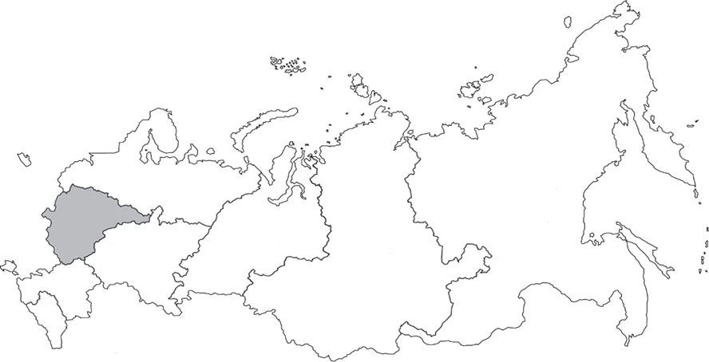
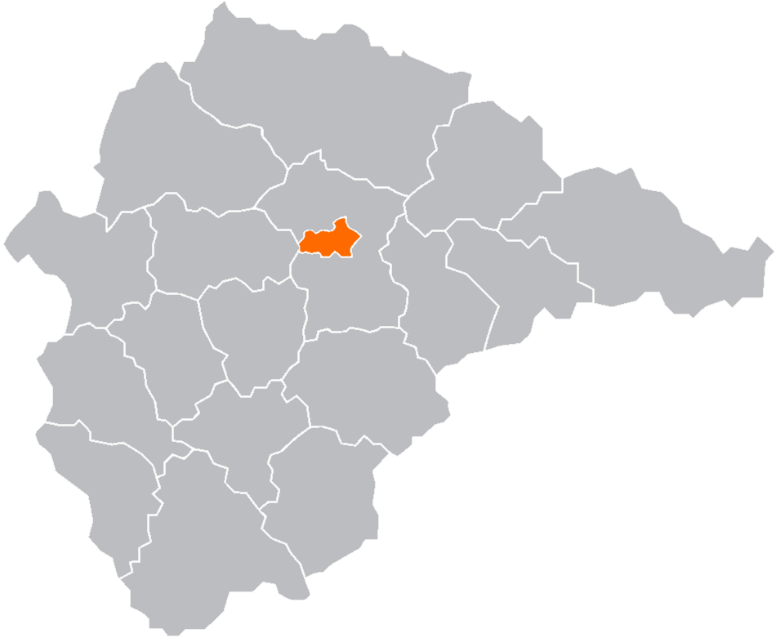
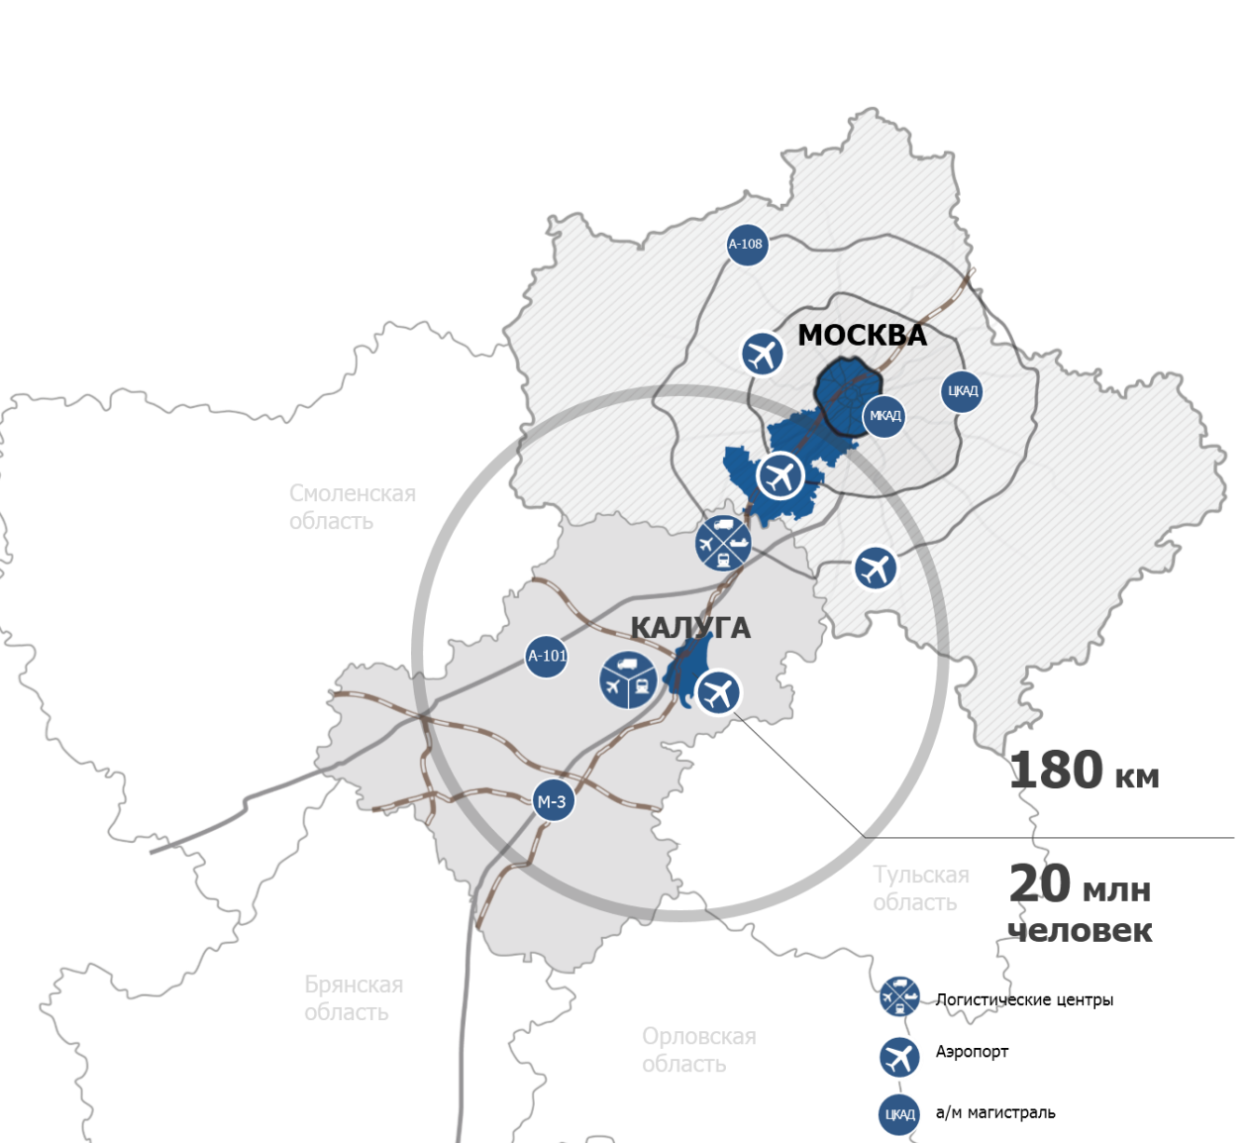
МЕСТОПОЛОЖЕНИЕ ПРОЕКТА, ГРАФИК РЕАЛИЗАЦИИ
Калужская область
212
более 1 трлн руб.
инвестиционных
проектов
реализуется
объем инвестиций
с 2006 года
Смоленск
Тверь
Ярославль
Кострома
Брянск
Калуга
Иваново
Тула
Владимир
Орёл
Рязань
Курск
Белгород
Липецк
Воронеж
Тамбов
2020
2021
2022
2023
Строительство основных и вспомогательных зданий и сооружений
Ввод в эксплуатацию завода.
Начало выпуска продукции
Приобретение и монтаж
необходимого технологического обрудования.
Увеличение мощности инженерных сетей
Привлечение финансирования
Выход на проектную мощность

Slide 5
ОБЗОР ОТРАСЛИ
Калужская область
КЛЮЧЕВЫЕ ФАКТОРЫ РОСТА
реализация национального проекта «Жильё и городская среда»
близость крупного центра потребления
повышение спроса на цемент на рынке ЦФО
ОБЕСПЕЧЕННОСТЬ РЕСУРСАМИ
20 лет работы завода в 2 линии обеспечены запасами Которьского месторождения строительных известняков в Думиничском районе
Кадры:
> 1 млн чел. проживает в регионе
20 млн чел. – в радиусе 180 км
38 млн чел. – в радиусе 600 км (26% населения России)
ПОТЕНЦИАЛЬНЫЕ ПОТРЕБИТЕЛИ
Предприятия строительной отрасли ЦФО

Slide 6
МАРКЕТИНГОВЫЙ ПЛАН
Калужская область
Производительность печи завода – 8500 тонн клинкера в сутки.
Производительность цемента – в пределах 3,5 миллиона тонн в год.
Производство цемента марок Cem, I Cem II.
Калужская область
Субъекты ЦФО: Москва и Московская область, Калужская область, Смоленская область, Брянская область, Ярославская область, Курская область, Рязанская область, Воронежская область, Орловская область, Тверская область, Тульская область, Владимирская область
ГРУППЫ ПОТРЕБИТЕЛЕЙ
автомобильным транспортом – 65%;
железнодорожным транспортом – 35%;
отгрузка большей части продукции «навалом»
Предусмотрена отгрузка в мешки и мягкие контейнеры типа «биг-бэг»
КАНАЛЫ СБЫТА

Slide 7
ПРЕДЛОЖЕНИЕ ИНВЕСТОРУ
Калужская область
17,0 млрд. руб.
потребность в финансировании
проекта
5,4 млрд руб.
чистая приведенная стоимость (NPV)
5 лет
простой срок окупаемости (PBP)
2,2млрд руб.
EBITDA
17 %
внутренняя норма доходности (IRR)
7 лет
дисконтированный срок окупаемости
23
EBITDA, %
1,05
PI
УСЛОВИЯ УЧАСТИЯ В ПРОЕКТЕ
Долевое участие

Slide 8
МЕРЫ ГОСУДАРСТВЕННОЙ ПОДДЕРЖКИ
Калужская область
Налог | Реестр инвестиционных проектов | ТОСЭР | ОЭЗ | СПИК | РИП
 | 3 % (2 % с 2025 года) | 0% в течение 5 лет | 3 % (2 % с 2025 года) | 0 % | 0 % до 01.01.2027 либо до 01.01.2029 в зависимости от объема инвестиций
 | 13,5 %* на срок от 1 до 4 лет в зависимости от объема инвестиций *действует до 01.01.2023 г. | 0% в течение первых 5 лет | 0% с 1-го по 10-й годы 9% с 11-го по 15-й годы 13,5% с 16-го года | 10 % | 13,5 % до 01.01.2027 либо до 01.01.2029 зависимости от объема инвестиций
 |  | 10% в течение следующих 5 лет
 | освобождение от 1 до 3 лет в зависимости от объема инвестиций | 0 % - в течение первых 5 лет; 1,1% - с 6-го по 7-й годы; 1,5% - с 8-го по 10 годы | 0% в течение 10 лет | освобождение от 1 до 3 лет в зависимости от объема инвестиций | освобождение от 1 до 3 лет в зависимости от объема инвестиций
 | нет льготы | нет льготы | 0% для отдельных видов транспорта в течение 10 лет | нет льготы | нет льготы
 | нет льготы | 0% в г. Сосенский | 0% в течение 5 лет | нет льготы | нет льготы
Налог на прибыль организаций
Федеральный бюджет
Региональный бюджет
Налог на имущество организаций
Транспортный налог
Земельный налог

Slide 9
КОНТАКТЫ
Инициатор проекта | Калужская область
Контактные данные | Гапонова Екатерина Руководитель направления по работе с инвесторами ГАУ «АРРКО» Тел.: + 7 (915) 892 22 02 e-mail: kg@arrko.ru investkaluga.com/

